Slide 1
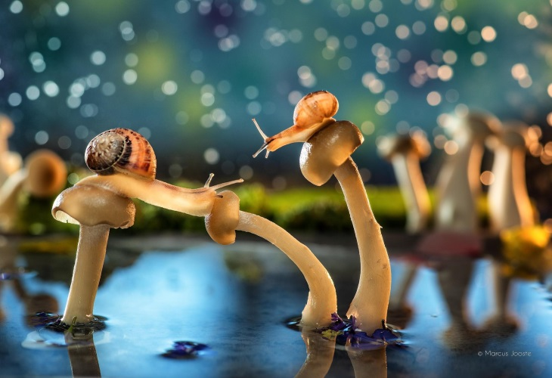
6 трюков по созданию креативных фотографий с помощью смартфона
Креативность в фотографиях

Slide 2
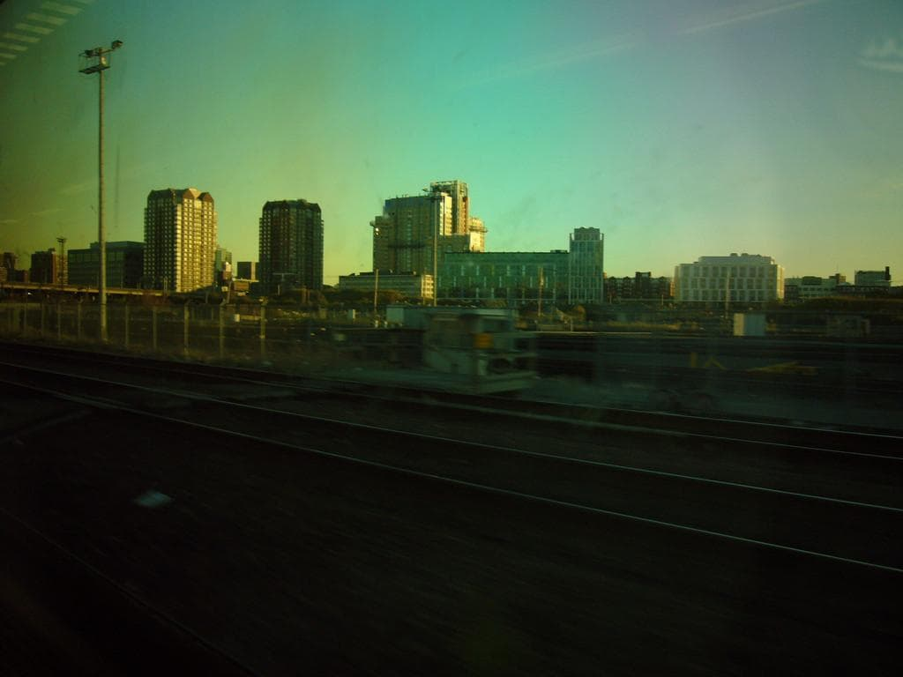
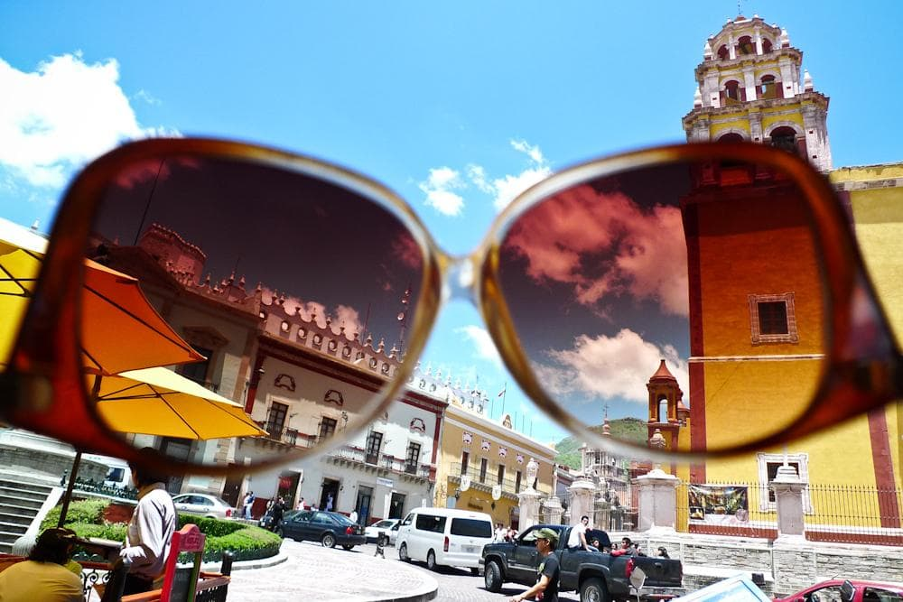
1. Используйте очки как поляризационный фильтр
Поляризационные фильтры устанавливаются в объективы зеркальных фотокамер, чтобы убрать блики, отвлекающие отражения, а также чтобы изменить фотоэкспозицию. Простой и дешевый трюк со своим смартфоном – делайте фото через линзы очков. Результат будет точно такой же, как от поляризационного фильтра. Помимо всего прочего изображение получится с красивым цветным градиентом (цвет зависит от цвета очков).

Slide 3
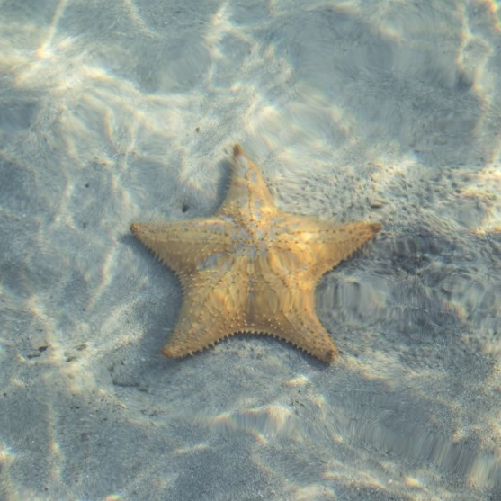
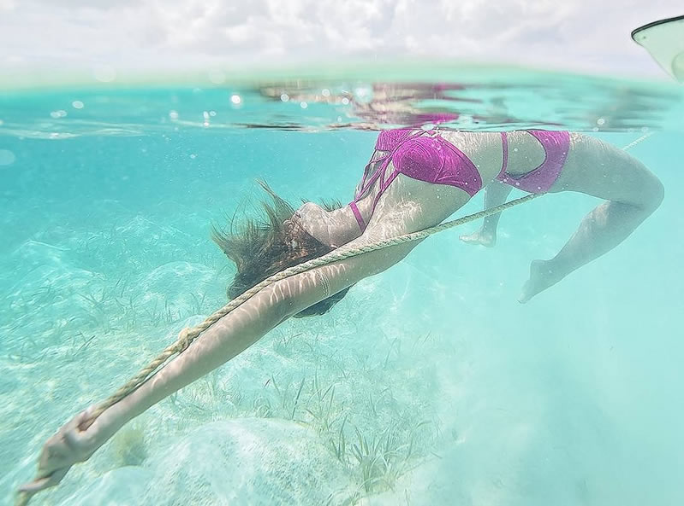
2. Используйте стакан или стеклянную банку для съемки под водой
Хотите делать фото под водой на своем смартфоне? Так зачем тратиться на дорогущие водонепроницаемые чехлы, если можно найти что-то на кухне?
Для того, чтобы снимать фото под водой и не утопить телефон, положите его в стакан, банку с широким горлом или любой другой стеклянный контейнер. Следите за тем, чтобы верхняя часть сосуда была над водой, чтобы случайно не намочить телефон.

Slide 4
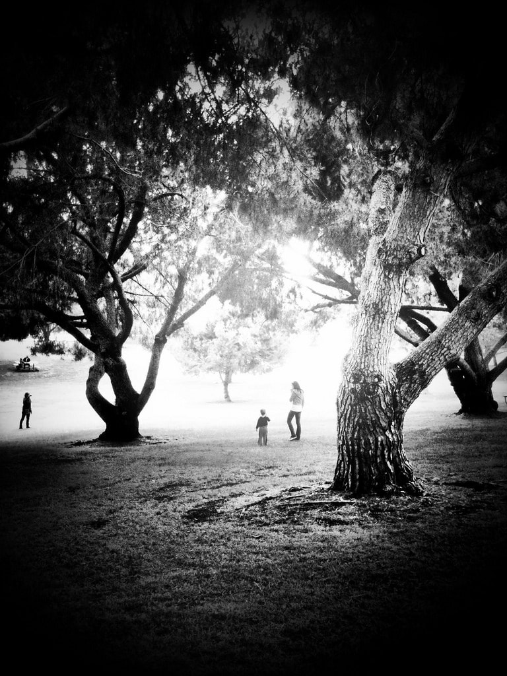
3. Проделайте отверстие в листе плотной бумаги и прикрепите ее к линзе камеры
Превратите свой телефон в камеру с точечным объективом и делайте винтажные фотографии. Возьмите небольшой кусочек картона, проделайте в нем небольшое отверстие и приклейте на заднюю крышку телефона (прямо поверх линзы камеры). Очень важно, чтобы добиться нужного эффекта, отверстие должно было намного меньше линзы камеры смартфона.

Slide 5
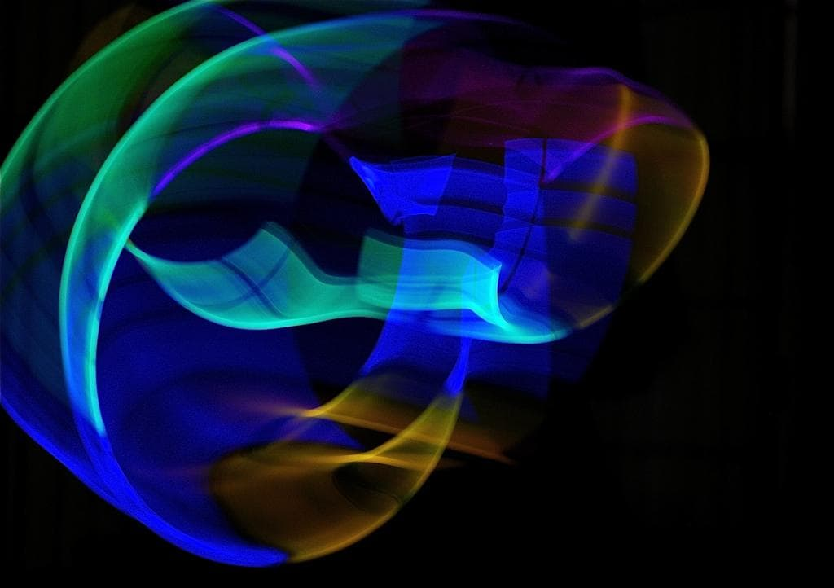
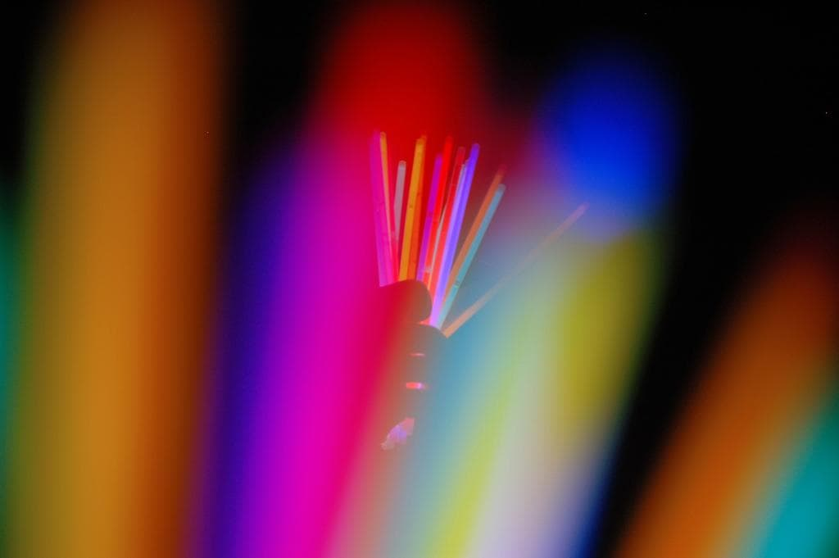
4. Создавайте крутые цветные эффекты с помощью светящихся палочек
Светящиеся палочки – веселый и недорогой (100 палочек разных цветов можно купить примерно за 650 р.) способ сделать свои фотографии интереснее. Все что нужно это держать светящиеся палочки прямо перед линзой на переднем плане, что придаст фотографиям легкую расфокусировку и добавит свечение.
Можно попробовать рисовать светом или просто снимать случайные полосы света, но для этого вам придется немного попотеть и поэкспериментировать. Для таких фото вам понадобится длинная выдержка, которой по умолчанию нет на смартфонах (можно установить приложение типа Slow Shutter Cam), и штатив.

Slide 6
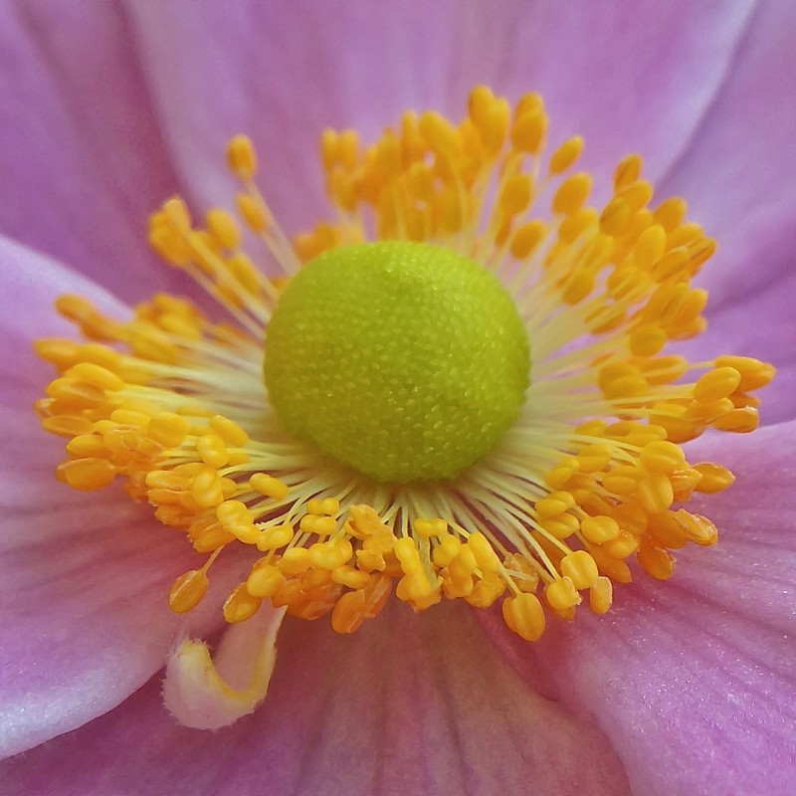
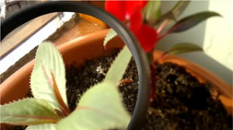
5. Используйте увеличительное стекло как импровизированный макро-объектив
Обычные смартфоны печально известны плохим цифровым зумом, из-за чего большинство любителей фотографии советуют не увеличить фото, а обрезать их. Но в случаях, когда вы хотите сделать макро фото, возникают проблемы.
В таких случаях вам может помочь небольшое увеличительное стекло, пристроенное к камере в качестве макро-линзы.

Slide 7
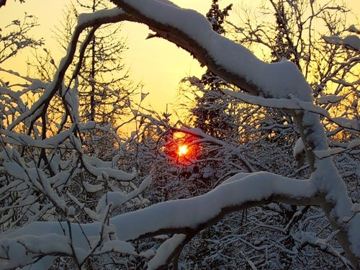
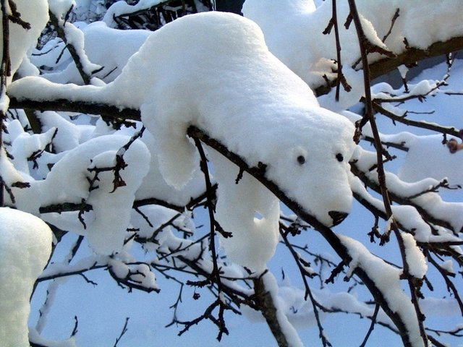
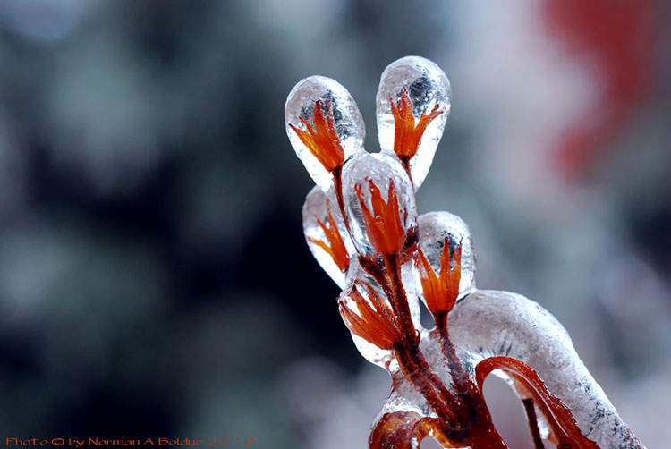
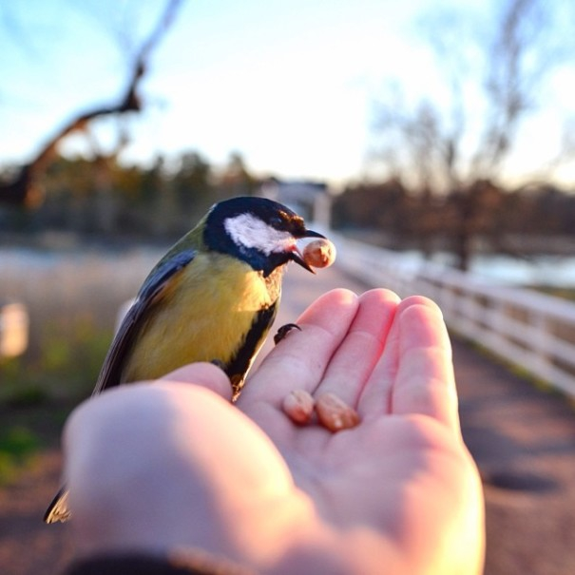

Slide 8
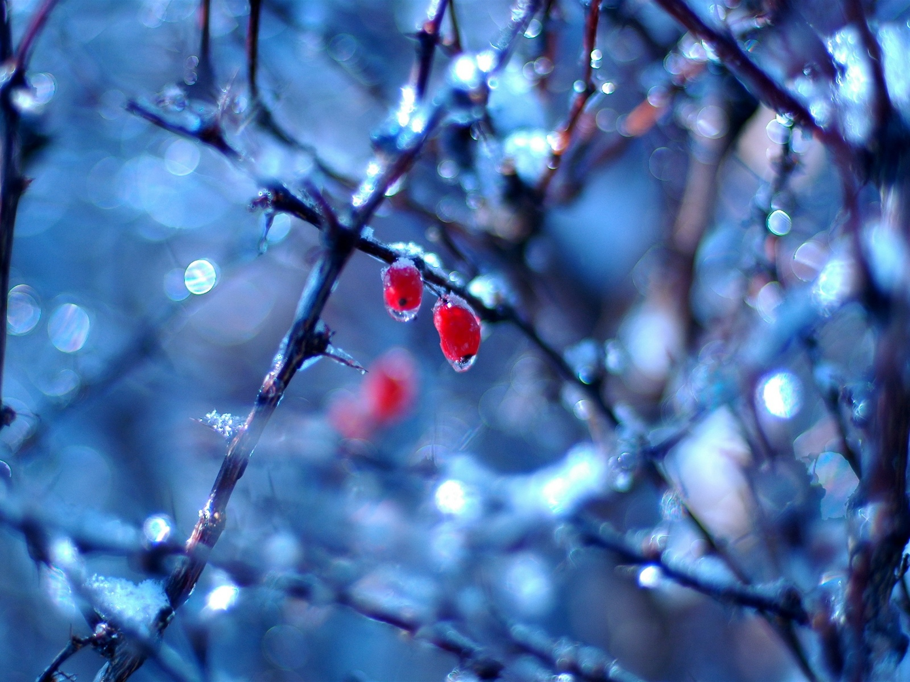
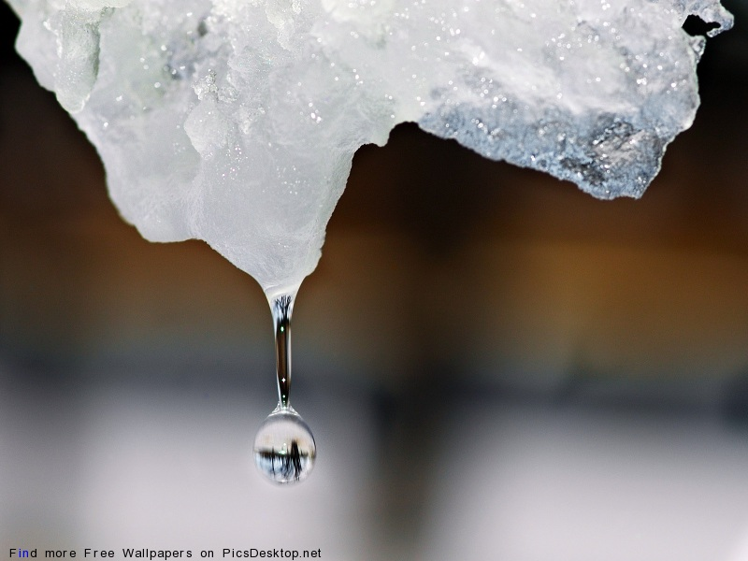

Slide 9
Источник: http://thenewcode.com/

